Slide 1
第六章
数理统计的基本概念
6.1 总体与样本
6.2 统计量
6.3 几个常用的分布及抽样分布

Slide 2
数理统计是运用概率论的知识，研究如何有效地对具有随机性影响的数据进行收集、整理、分析和推断的学科。
数理统计的应用很广泛, 内容很丰富。 由于时间关系，本课程只介绍参数估计与假设检验基本内容。
本章介绍总体、随机样本、统计量等基本概念，并介绍几个常用的统计量及其抽样分布。

Slide 3
第一节 总体与样本
一、总体与个体
二、样本
三、样本的联合分布
四、小结

Slide 4

一、总体与个体
1. 总体
研究对象的全体组成的集合称为总体.
2. 个体
总体中的每个元素称为个体.
在研究2000名学生的年龄时, 这些学生的年龄的全体就构成一个总体, 每个学生的年龄就是个体.
例1

Slide 5

3. 有限总体和无限总体
某工厂10月份生产的灯泡的寿命组成总体,每个灯泡的寿命就是个体,个体的总数就是10月份生产的灯泡数, 这是一个有限总体; 而该工厂生产的所有灯泡寿命所组成的总体是一个无限总体, 它包括以往生产和今后生产的灯泡寿命.
例2
当有限总体包含的个体的总数很大时, 可近似地将它看成是无限总体.

Slide 6
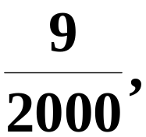
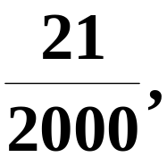
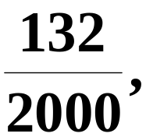
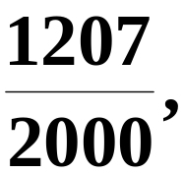
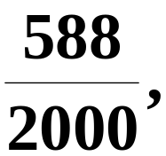
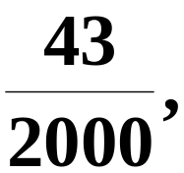
4. 总体分布函数
在2000名大学一年级学生的年龄中, 年龄指标值为“15”，“16”，“17”，“18”，“19”，“20” 的依次有9，21，132，1207，588，43 名, 它们在总体中所占比率依次为
例3
即学生年龄的取值有一定的分布.

Slide 7
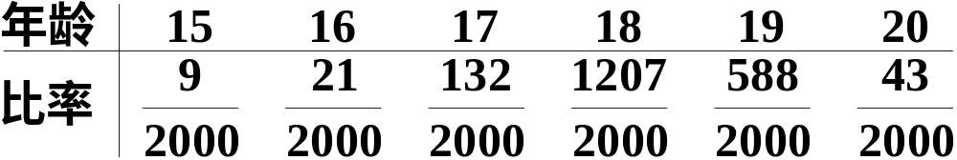
一般地, 我们研究总体, 即研究对象的某项特征指标, 用X来表示研究对象的特征指标，如前例中X表示“灯泡的寿命”或“学生的年龄”， X取值在客观上有一定的分布, 因此X可看成是一个随机变量.
如实例3中, 总体X就是数集 {15, 16, 17, 18, 19, 20}.
X分布为

Slide 8
我们将随机变量X的分布函数称为总体分布函数。当X为离散型随机变量时，称X的分布律为总体分布律；当X为连续型随机变量时，称X的概率密度为总体概率密度。
今后将不区分总体和相应的随机变量X，有时也称总体X。
X的分布函数及数字特征分别称为总体的分布函数和数字特征。

Slide 9
二、样本
1. 样本、样本值的定义
从总体X 中抽出有限个个体的过程称为抽样，
被抽出的这些个体称为样品，所有样品便构成了总
体的样本。样本中所含个体的数目称为样本容量。
设X_{i} (i=1，2，…，n)表示抽取的第i个样品，由
n个样品X₁，X₂，…，X_{n}组成一个容量为n的样本，
记作(X₁，X₂，…，X_{n})，这是一个n维随机变量。在
一次具体的抽样之后，得到一组确定的数值，记为
(x₁，x₂，…，x_{n})，称之为样本(X₁，X₂，…，X_{n})的
一组观察值，也称样本观察值或简称样本值。

Slide 10
2. 简单随机样本的定义
随机样本(X₁，X₂，…，X_{n})满足：
（1）代表性 即样本的每个分量X_{i}与X有相同的分布F。
（2）独立性 即X₁，X₂，…，X_{n}是相互独立的随机变量，也就是说，n 次观察值之间是相互独立的。
满足上面两条的样本称为简单随机样本。
本书以后所提到的样本都是指简单随机样本。

Slide 11
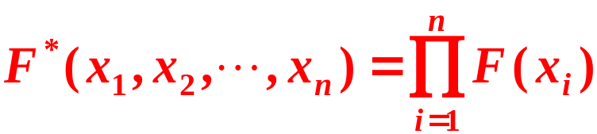
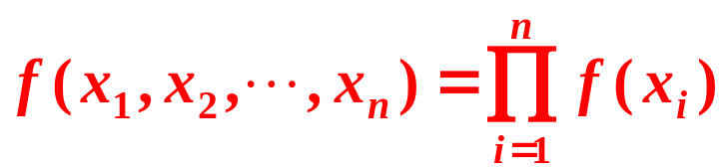
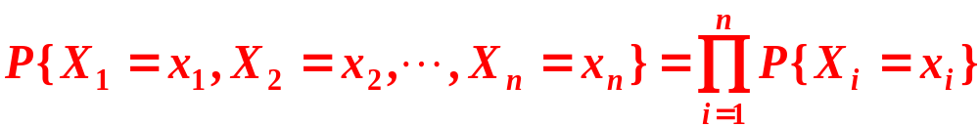
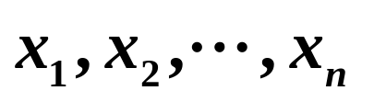
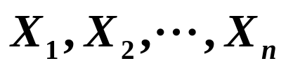
三、样本的联合分布
若总体X具有分布函数F(x)，则样本(X₁，X_{­2}，…，X_{n})的联合分布函数为
如果总体为连续型随机变量，其概率密度函数为f(x)，则样本的联合概率密度为
如果总体为离散型随机变量，其分布律为P{X=a_{i}}=p_{i} (i=1，2，…)，则样本的联合分布律为
其中 为 的任一组可能的观察值。

Slide 12
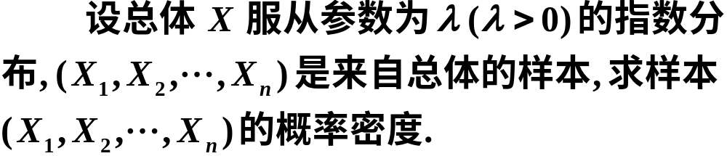
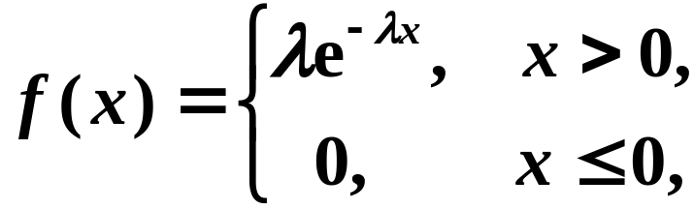

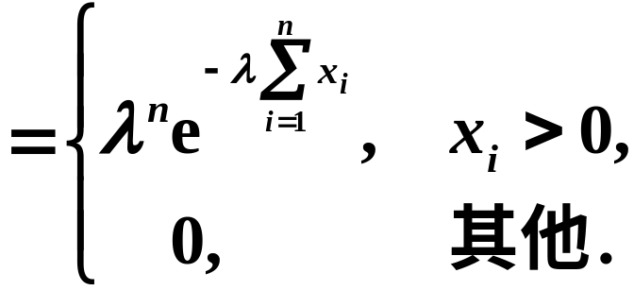
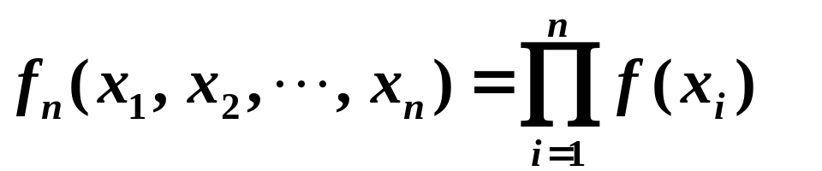
例4
解

Slide 13
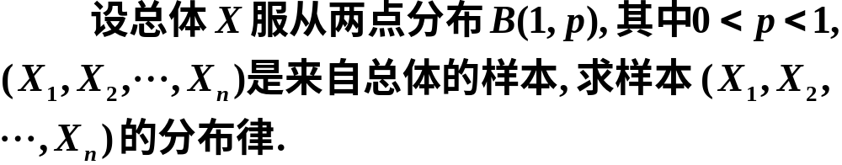





例5
解

Slide 14
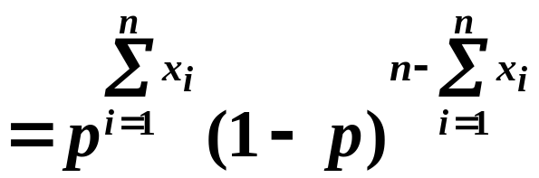

Slide 15


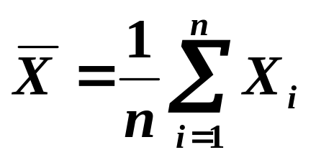
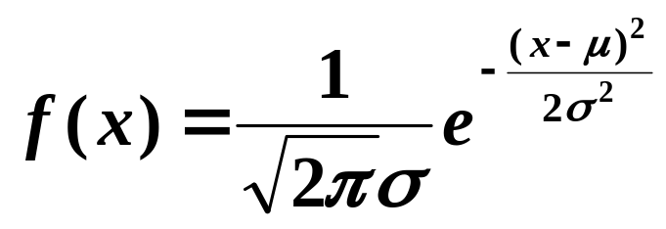
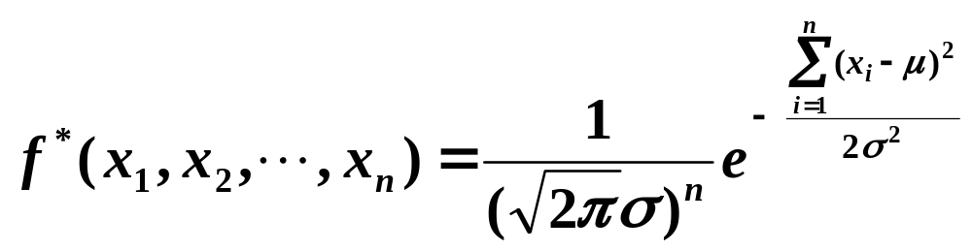
例6 设（X₁, X₂, …, X_{n}）为来自总体X～N(μ，σ²)的样
本，试写出（X₁, X₂, …, X_{n}）的联合概率密度，并计算 ， ，其中 .
解：由于X的概率密度函数：
因此样本的联合概率密度

Slide 16
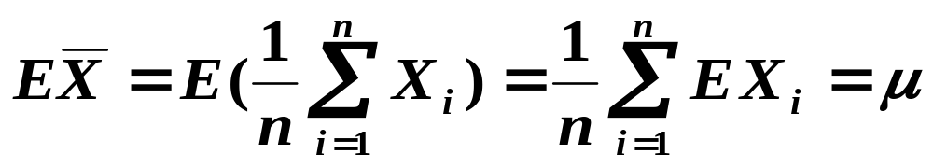
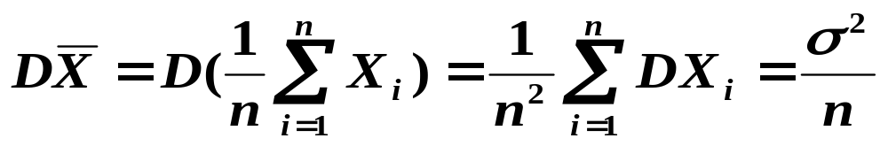
又因为 EX=μ，DX=σ²，所以

Slide 17

四、小结
有限总体
基本概念:
个体 总体
随机样本
无限总体
说明1 一个总体对应一个随机变量X，我们将不区分总体和相应的随机变量，统称为总体X。
说明2 在实际中遇到的总体往往是有限总体，它对应一个离散型随机变量；当总体中包含的个体的个数很大时，在理论上可认为它是一个无限总体。

Slide 18
第二节 统计量
一、统计量的定义
二、常用统计量及性质
三、小结

Slide 19
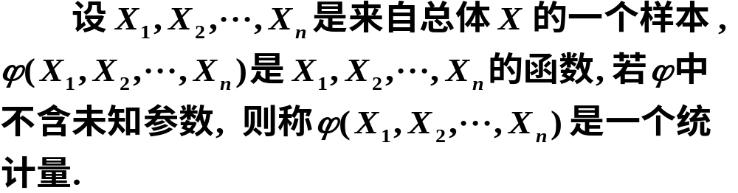
一、统计量的定义
样本的观测值中含有的信息较为分散，有时还显得杂乱无章。为将这些分散在样本中的有关总体的信息集中起来以反映总体的各种特征。

Slide 20
统计量的两个特点：
(1) 统计量是样本(X₁，X₂，…，X_{n})的函数，因而是随机变量；
(2) 一旦获得样本值(x₁，x₂，…，x_{n}) ，就能算出统计量相应的观察值ϕ (x₁，x₂，…，x_{n}) 。

Slide 21


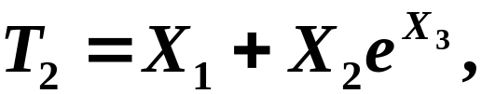
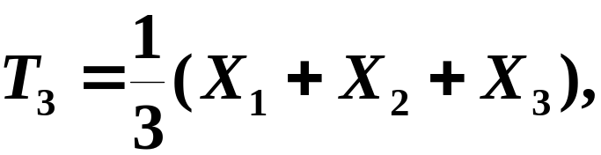


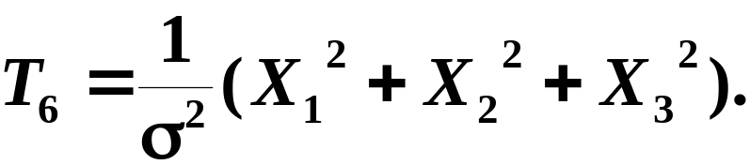
例1
是
不是

Slide 22
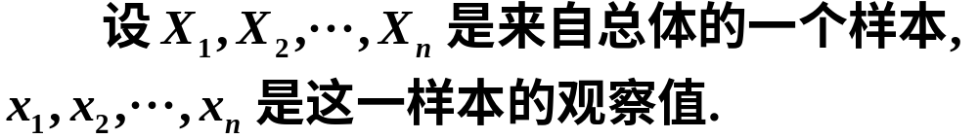
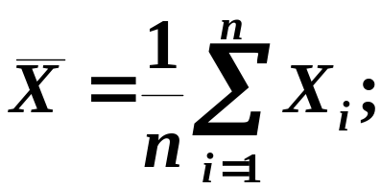
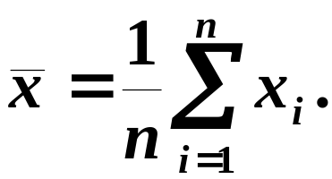
二、常用统计量及性质
1. 几个常用统计量的定义
(1) 样本均值
其观察值

Slide 23

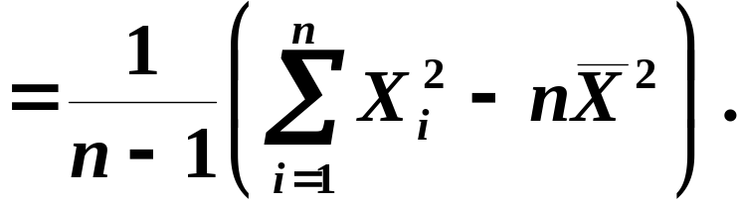
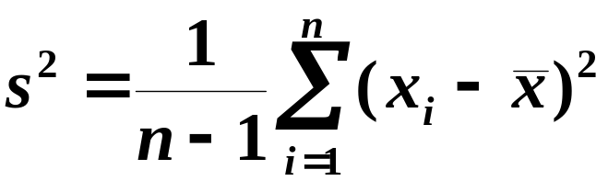
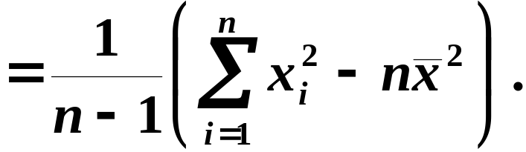
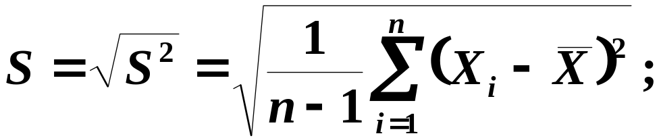
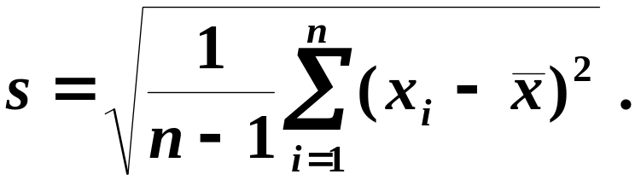
(2) 样本方差
其观察值
(3) 样本标准差
其观察值

Slide 24
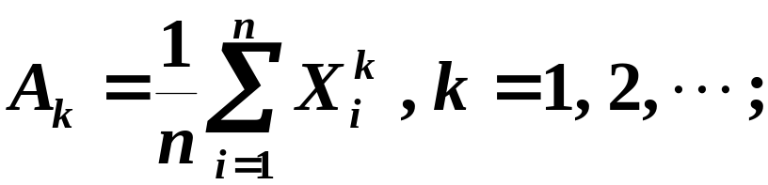
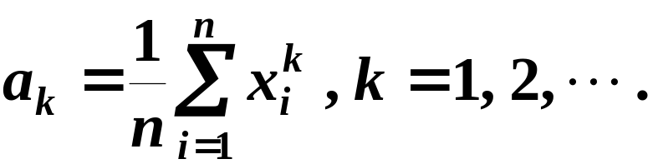
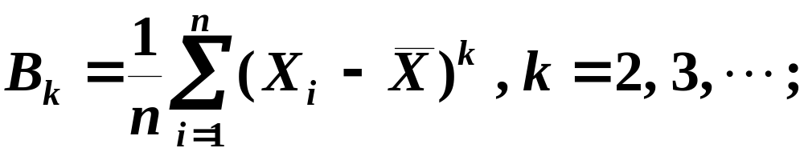
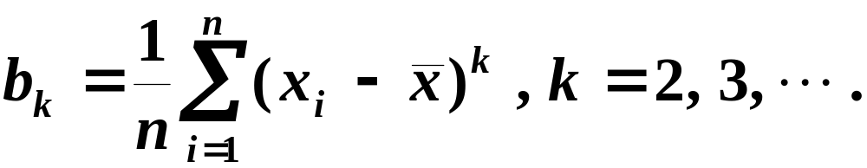


(4) 样本 k 阶(原点)矩
其观察值
(5) 样本 k 阶中心矩
其观察值
显然 ，但注意 与B₂的差异。

Slide 25
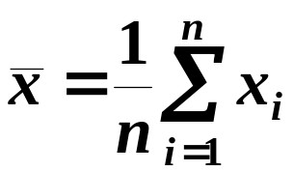
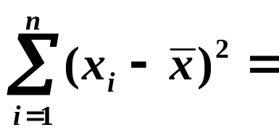
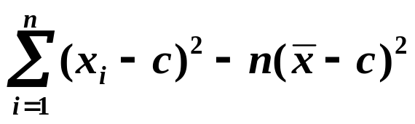
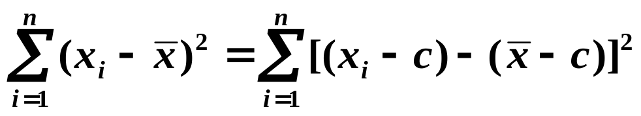
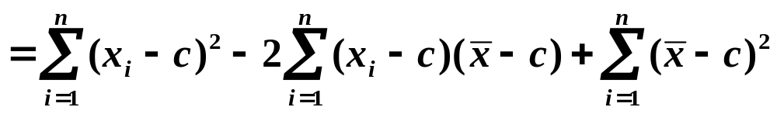
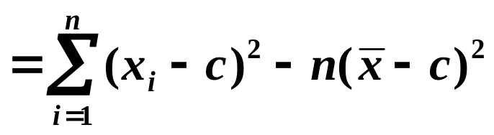
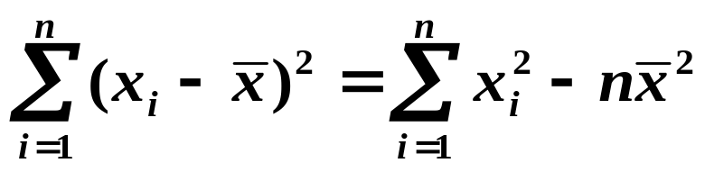
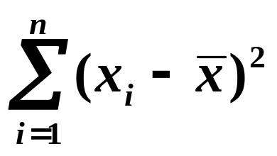
例2 设x₁，x₂，…，x_{n}是任意n个实数， ，对任意实数c，证明：
证
特别当c = 0 时有
它提供了计算 的一种方法。

Slide 26

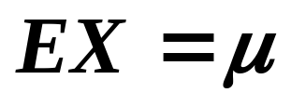


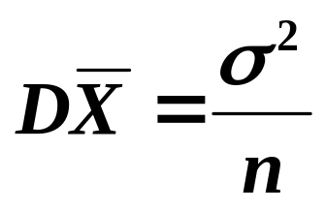
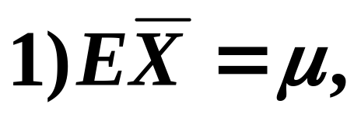








2．统计量的性质
定理2 设(X₁，X₂，…，X_{n})是取自总体X 的一个样本， ， ，则
设 ₁， ₂，…， _{n}，…是一个随机变量序列，a是一个常数，若对任意的正数 ，有
则称随机变量序列{ }依概率收敛于a，记作
性质3)，4)告诉我们，可用样本均值来估计总体均值，用样本方差或二阶中心矩来估计总体方差。

Slide 27

一般地有下述结论:
记作
证明
再根据第五章辛钦定理可知
辛钦定理

Slide 28


由第五章关于依概率收敛的序列的性质知
以上结论是下一章所要介绍的矩估计法的理论根据.

Slide 29



辛钦定理
辛钦大数定律表明，当n很大时，随机变量X在n次观察中的算术平均值 会“接近”它的期望值

Slide 30
第三节 几个常用的分布及抽样分布
一、几个重要的分布
二、几个常用分布的临界值(分位点)
三、抽样分布
四、小结

Slide 31


一、几个重要的分布
1. χ²分布
定义2 设X₁，X₂，…，X_{n}是相互独立的随机变量，且X_{i}～N(0，1)，(i=1，2，…，n)，则称随机变量
所服从的分布是自由度为n的χ²分布，简记为
定义中自由度n是指上式右端的独立变量个数。
χ²分布是皮尔逊（pearson）在1900年发现的。

Slide 32




Slide 33




性质1
( 此性质可以推广到多个随机变量的情形. )

Slide 34











性质2
证明

Slide 35


2.
t 分布又称学生氏(Student)分布.

Slide 36

t 分布是英国统计学家哥赛特（Gosset）在1908年以笔名“Student”发表的研究成果。

Slide 37



当 n 充分大时, 其图形类似于标准正态变量概率密度的图形.

Slide 38


3.
F 分布是由费歇尔（R.A.Fisher）于1924年建立的。

Slide 39



Slide 40


根据定义可知,

Slide 41


二、几个重要分布的临界值(分位点)
1 标准正态分布的 临界值
设X～N(0, 1)，对给定的数α(0＜α＜1)若存在实数z_{α}满足
则称点z_{α}为标准正态分布X的α临界值(或α分位点)。显然
故若已知α ，可通过反查正态分布表，求出临界值z_{α}.

Slide 42







Slide 43
当0.5<α<1时，由Φ(z_{α})=1-α，表中无法查出，此时查表Φ(z_{1-α})=α，再由z_{α}=－ z_{1-α} 可求出上分位点z_{α}。
如α=0.975,
由Φ(z_{1-0.975}) =0.975，
查表得z_{1-0.975}=1.96
∴ z_{0.975}=－z_{1-0.975}=－1.96。
Z=0.975

Slide 44




2． 分布的临界值

Slide 45








附表4只仅列到 n=45 为止.

Slide 46




费歇尔(R.A.Fisher)证明:
利用上面公式,
例如
而查详表可得

Slide 47






由分布的对称性知

Slide 48









Slide 49







4．F分布的临界值
例如

Slide 50



Slide 51









例1 设(X₁，X₂，…，X₇)为总体N（0，0.5²）的一个样本，求
解：∵总体为N(0，0.5²) ∴X_{i}～N (0，0.5² ) i=1，2，…，7
从而
由 分布知有

Slide 52











三、抽样分布
统计量的分布为抽样分布。
定理3 设总体X～N( )，( )为样本， 为样本均值， 为样本方差。
4) 样本均值 与样本方差 相互独立；

Slide 53





～F(n₁－1，n₂－1)；
～t(n₁+n₂－2)

Slide 54






Slide 55





例2 设总体X~N(3，1)，(X₁，X₂，…，X₉)是来自总体X的一个样本。试求 以及 并比较说明X的分布与 的分布之间的联系与差异。
解 因为总体X～N(3，1)，故
因此，

Slide 56



意义
与X的数学期望相同，但 的方差仅为X方差的1/n。这就说明均值 的取值比总体X的取值关于数学期望的集中程度要高。从所求的两个概率中也可明显可看出这一点。特别，当 时， 的取值几乎集中在数学期望。

Slide 57
研究弹着点与目标中心距离的偏离程度是设计导弹发射装置的重要工作之一。对于某种类型的导弹发射装置，假设弹着点偏离目标中心的距离服从正态分布N(μ，σ²)，其中σ²＝100m²。现在进行25次发射试验，用S²记这25次试验中弹着点偏离中心的距离的样本方差。试求S²超过50m²的概率。
例3

Slide 58




解：
由定理3知
于是
故S²超过50m²的概率超过97.5%。

Slide 59







例4 设(X₁，X ₂，…，X _{n}，X _{n+1})为总体N( )的一
个样本，
试求统计量 的抽样分布。
解 由于总体为N( )，故

Slide 60




所以由t分布的定义得

Slide 61








例4 设(X₁，…，X₅)是来自正态总体N( )的一个样本。试证：
～F(1，3)；
解 (1)

Slide 62



由F-分布的定义，即得：
(2) 据（1）的分析，
由t-分布的定义即得结论。

Slide 63
第六章 样本及抽样分布
习 题 课
一、重点与难点
二、主要内容
三、典型例题

Slide 64
一、重点与难点
1.重点
(1) 正态总体某些常用统计量的分布.
(2) 临界值的查表计算.
2.难点
(1) 几个常用统计量的构造.
(2) 标准正态分布和F分布临界值的查表计算.

Slide 65

二、主要内容
常用统计量的分布
分布
性质
总 体
个 体
t 分布
关于样本和方差的定理
关于样本和方差的定理
样本
统计量
F 分布
常用统计量
概率密度函数
临界值

Slide 66

总体
试验的全部可能的观察值称为总体.
个体
总体中的每个可能观察值称为个体.
样本

Slide 67

统计量

Slide 68


常用统计量
(1)样本平均值:
(2)样本方差:
(3)样本标准差:

Slide 69


常用统计量
(4)样本 k 阶(原点)矩:
(5)样本 k 阶中心矩:

Slide 70


常用统计量的分布(一)

Slide 71




分布的性质
性质1
性质2

Slide 72


常用统计量的分布(二)
t 分布又称学生氏(Student)分布.

Slide 73


常用统计量的分布(三)

Slide 74


常用统计量的概率密度函数

Slide 75

常用统计量的概率密度函数

Slide 76

常用统计量的概率密度函数

Slide 77


常用统计量的分布的临界值(分位点)

Slide 78






Slide 79








关于正态总体的样本和方差的定理
定理3 设总体X～N( )，( )为样本， 为样本均值， 为样本方差。
1) ～ ，或 ～N(0，1)；
2) ；
4) 样本均值 与样本方差 S²相互独立；
5) ～ 。

Slide 80

定理4

Slide 81



Slide 82



三、典型例题
例1
解
根据正态分布的性质,

Slide 83





Slide 84





Slide 85






例2
解

Slide 86







查标准正态分布表知

Slide 87


例3
解

Slide 88





Slide 89






